Slide 1
Osnovni kurs iz KBT
RAZVOJ KBT
Snežana Tovilović, 2022.
Prezentacija 4

Slide 2

RAZVOJ KBT

Slide 3
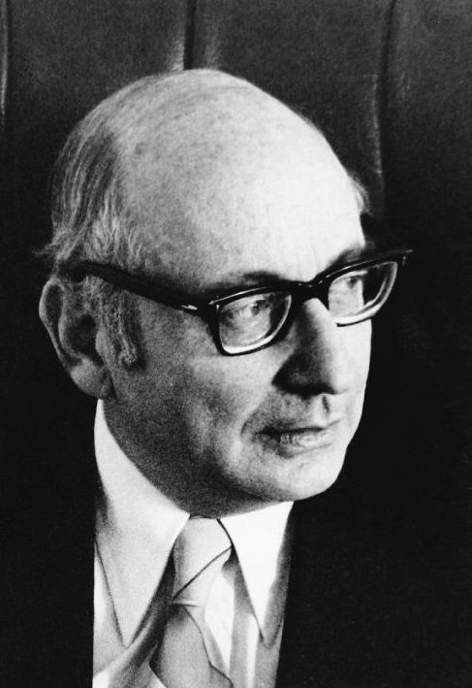
Bihejvioristička prethodnica
I talas
Joseph Wolpe 1915-1997
Teorija recipročne inhibicije
Sistematska desenzitizacija
Progresivna relaksacija mišića
Vizuelizacija ciljanog ponašanja
Klijenti su imali zadatak da zamišljaju ono čega se plaše dok praktikuju relaksaciju, kako bi „anksiozna reakcija“ mogla biti zamenjena „relaksiranim odgovorom“

Slide 4
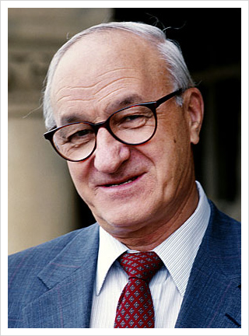
Bihejvioristička prethodnica
I talas
Albert Bandura (1925-2021)
TEORIJA SOCIJALNOG UČENJA: učenje po modelu (kognitivni konstrukti)
SAMOEFIKASNOST
„Uverenja ljudi o njihovim sposobnostima imaju snažan uticaj na te sposobnosti. Sposobnosti nisu nepokretna imovina; postoje ogromne varijacije u tome kako ih koristimo.“ Albert Bandura

Slide 5
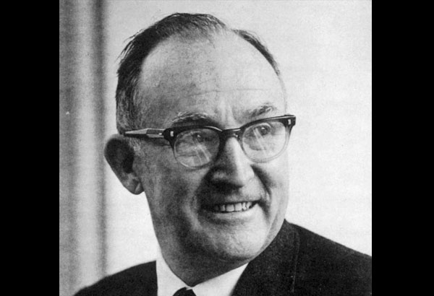
Kognitivna (R)evolucija
II talas
George Kelly (1905-1967)
Preteča kognitivnih ideja
Čovek je istraživač. Ljudi su naučnici.
Kelijevi konstrukti su vrlo bliskii ideji kognitivnih shema.
Konstrukcije stvarnosti + konstruktivni alternativizam = blisko budućoj kognitivnoj restrukturaciji

Slide 6
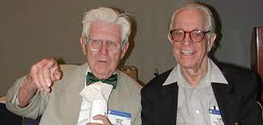
Kognitivna (R)evolucija
II talas: utemeljivači
Aaron Beck (1967) i Albert Ellis (1957)
Nezavisni tvorci inovativnih teorija
Beck kognitivna teorija
Ellis RET, kasnije REBT

Slide 7
Kognitivna (R)evolucija
II talas: đaci bihejviorizma
Joseph Cautela: teorijski model prikrivenog uslovljavanja (suprotno od sistematske desenzitizacije – uparivanje sa averzivnim dražima dražima)
Donald Meichenbaum
  primenjivao kognitivno-bihevioralnu modifikaciju ponašanja (promenu onoga što pacijenti govori samome sebi)
  samoinstruktivni trening (sch pacijenti i impulsivna deca)
  trening inokulacije stresa (Stress Inoculation Training, SIT)

Slide 8

80-tih godina sve snažnije srastanje i kombinovanje kognitivnih i bihejvioralnih procedura

Slide 9
1955. - 1965.
pojava kognitivnih nauka
tokom 1970tih
pojava "kognitivne revolucije"
tokom 1980tih
evolucija kognitivno-bihejvioralnog pristupa; 5 tipova KBT
21. vek
razvoj nove generacije KBT
tokom 1990-tih
razgranavanje, preko 20 tipova KBT

Slide 10
Pogodno tlo za razvoj KBT u 6 tačaka
Dobson i Dozois (2001)
(1) nezadovoljstvo prethodnim modelima terapije
(2) nerešeni klinički problemi su podstakli potrebu za kognitivno-bihejvioralnom perspektivom
(3) pojava istraživanja koja su uključivala kognitivne aspekte ljudskog funkcionisanja
(4) uporedo sa sve većim nezadovoljstvom prema striktnom bihejviorizmu, nastavljalo se odbacivanje psihodinamskog modela ličnosti i terapije
(5) duh vremena
(6) porast istraživanja koja su podržala kliničku efikasnost CBT interevencija

Slide 11
Nova generacija kbt
III talas
tri grupe savremenih pravaca KBT od 90-ih godina prošlog veka (Westbrook et al., 2013)
(1) terapije usmerene na sheme
(2) metakognitivni pristupi
(3) radikalne bihejvioralne intervencije

Slide 12
GRUPE | naziv u domaćoj literaturi | originalni naziv | AUTOR
terapije usmerene na sheme | SHEMA terapija | Shema-focused Cognitive Therapy (SFCT) | Jeffrey Young
metakognitivni pristupi | Terapija usmerena na SAOSEĆANJE | Compassion Focused Therapy (CFT) | Pol Gilbert
 | Kognitivna terapija bazirana na PUNOJ SVESNOSTI | Mindfulness-based Cognitive Therapy (MBCT) | Zindel Segal, Mark Williams & John Teasdale, (Teasdale, Jon Kabat-Zinn & Phillip Barnard)
 | METAKOGNITIVNA terapija | Metacognitive Therapy | Adrian Wells
radikalne bihejvioralne intervencije | Terapija PRIHVATANJEM i POSVEĆENOŠĆU | Acceptance and Commitment Therapy (ACT) | Steven Hayes
 | DIJALEKTIČKA bihejvioralna terapija | Dialectical Behavior Therapy (DBT) | Marsha Linehan
 | Bihejvioralna AKTIVACIJA | Behavioral Activation (BA) | Jacobson

Slide 14

„Nova“ i „stara“ kognitivna revolucija
„III talas“ |  | „jezgro KBT“
Nemate potvrdu da su bitne direktne promene misli! Negujete model mehanicističkog realizma! Previše se usmeravate na simptome! Izgubili ste vezu sa osnovnim kognitivnim naukama i naučnim laboratorijama! Zanemarujete kontekst promena! Mi smo za Prihvatanje umesto Kontrole misli! Mi smo za Funkcije a ne Sadržaj misli! |  | Niste vi dobro razumeli ključne principe KBT! Gde vam je empirijska potvrda da radite, vi „idete ispred rezultata“! Da li ste vi „novi talas“ ili možete stati pod „stari šešir“? Pridružite se kao dopuna bez svišnih pobuna!

Slide 15
KBT danas i sutra?

Slide 16
Kognitivna terapija, Aaron Beck
(1921-2021)
Ključni pojmovi:
kognitivne sheme,
ključna uverenja,
disfunkcionalna uverenja,
automatske misli,
kognitivne distorzije.

Slide 17
KT počiva na tri glavne pretpostavke:
(1) hipoteza pristupa: pomoću odgovarajuće obuke, motivacije i pažnje ljudi mogu da osveste sadržaj i proces mišljenja;
(2) hipoteza posredovanja (medijacije): način na koji ljudi razmišljaju i tumače događaje utiče na njihove emocije i ponašanja;
(3) hipoteza promene: ljudi mogu postati funkcionalniji i prilagodljiviji tako što će voljno menjati svoje kognicije i reakcije na okolnosti sa kojima se suočavaju.

Slide 18
Intervencije koje se koriste u KT
(1) strategiju kognitivne restrukturacije (promena obrazaca mišljenja,automatskih misli i disfunkcionalnih uverenja),
(2) strategiju bihejvioralne promene (učenje novih strategija ponašanja),
(3) modifikaciju ključnih uverenja (temeljnija promena kognicija na nivou dubljih struktura, odnosno kognitivnih shema) i
(4) prevenciju relapsa (razne intervencije u završnoj fazi terapije pomoću kojih se klijent osnažuje za samostalno praktikovanje postignutih promena).

Slide 19
negativne automatske misli
(Dosadan sam. Pričam gluposti. Smaram društvo. Ne znam šta da kažem.)
disfunkcionalne pretpostavke
(Ako budem uspešan u društvu, onda me drugi neće odbaciti. Moram biti zabavan drugima.)
KOGNITIVNE SHEME
ključna uverenja
(Ja sam beskoristan. Ja sam bezvredan.)

Slide 20
Imaginarni susret studenta i stoika 1
Student: Posvađao sam se sa devojkom. Užas!
Epiktet: Ljude ne uznemiravaju događaji, već način na koji ih vide.
Student: Ne mogu podneti konflikt. Ne mogu podneti da se ovako loše osećam.
Seneka: Ništa nije tako gorko što smiren um ne bi mogao utešiti.

Slide 21
Imaginarni susret studenta i stoika 2
Student: Odmah ću je zvati! Moram sve brzo izgladiti. Sve mora biti u redu...
Epiktet: Ništa veliko se ne stvara odjednom, kao ni plodovi grožđa ili smokvi. Ako mi kažeš da želiš voće, odgovoriću ti da je potrebno vreme. Pusti da prvo procveta, da se razvije i sačekaj da sazre.
Student: U stvari, ni ne znam šta da joj kažem... Ni meni nije jasno šta hoću.
Marko Aurelije: Uvek se drži ova dva pravila: prvo, čini samo ono što razum, naš vladar i zakonodavac, nalaže za opšte dobro, i, drugo, preispitaj svoju odluku ako neko ukaže na tvoje neispravno suđenje.

Slide 22
Imaginarni susret studenta i stoika 3
Student: Šta ako je i dalje ljuta? Šta ako bude neprijatna i kaže mi svašta?
Seneka: To čega se sad plašiš možda se nikad neće dogoditi, a sigurno se još nije ni dogodilo. Neke stvari nas više plaše i muče nego što bi morale. Ili sami povećavamo bol ili ga sami izmišljamo ili ga čak unapred dozivamo.
Student: Šta ako je gotovo?!
Marko Aurelije: Ne uznemiravaj se zbog budućnosti. S njom ćeš se suočiti istim oružjem razuma kojim se i danas služiš.

Slide 23
Dodatak zadatak
PREDSTAVITI KLIJENTU KBT
OTKLONITI PREDRASUDU

Slide 24
3 glavne pretpostavke svih formi KBT (Dobson & Dozois, 2001)
(1) kognitivni procesi utiču na ponašanje,
(2) kognitivne aktivnosti mogu se posmatrati i menjati,
(3) kada ljudi promene svoje kognicije (misli, interpretacije ili pretpostavke), to može dovesti do promene njihovog ponašanja.

Slide 25
Važni „zajednički običaji“ KBT
VAŽNOST PSIHOEDUKACIJE
KORIŠĆENJE DOMAĆIH ZADATAKA I VEŽBI SA SAMOPOMOĆ
UPOTREBA INSTRUMENATA ZA PSIHODIJAGNOSTIČKU PROCENU
STRUKTURIRAN I DIREKTIVAN PRISTUP
„TEHNIČKI EKLEKTICIZAM“
VREMENSKA OGRANIČENOST INTERVENCIJA (12-16 SEANSI PROSEK)
BAZIRANE NA EMPIRIJSKIM MODELIMA I DOKAZIMA

Slide 26
10 ZABLUDA O KBT: portret KBT iz „pogrešnog ugla“
1. Samo inteligentni i elokventni klijenti mogu imati koristi od KT.
2. KT se ne fokusira na emocije.
3. KT je u osnovi pozitivno mišljenje.
4. KT izgleda suviše jednostavno.
5. KT je samo ublažavanje simptoma.
6. KT ne interesuje se za klijentovu prošlost niti iskustva iz detinjstva.
7. KT zanemaruje relaciju klijent–terapeut kao faktor terapijske promene.
8. KT nije zainteresovana za socijalne i sredinske faktore koji utiču na klijentove probleme.
9. KT je samo primena zdravog razuma na klijentove probleme.
10. KT uči klijente da koriste racionalno razmišljanje za rešavanje svojih problema

